Slide 1
Включение в реестр исполнителей общественно полезных услуг
Ресурсный центр поддержки НКО при Общественной палате Амурской области
Машкова Елена Викторовна

Slide 2
Реестр ИОПУ
Если деятельность по реализованному проекту соответствует приоритетным направлениям в сфере оказания общественно полезных услуг, утвержденным Указом Президента Российской Федерации от 8 августа 2016 г. № 398, победитель конкурса может быть в специальном порядке включен Министерством юстиции Российской Федерации в реестр некоммерческих организаций-исполнителей общественно полезных услуг.

Slide 3
Какие привилегии предоставляет НКО статус исполнителя общественно полезных услуг
Некоммерческая организация, признанная исполнителем ОПУ, включается в реестр НКО – исполнителей ОПУ и наделяется правом на приоритетное получение мер поддержки в порядке, установленном федеральными законами, иными нормативными правовыми актами Российской Федерации, субъектов РФ и муниципальными правовыми актами.
Такая поддержка будет оказываться СО НКО, признанным исполнителями ОПУ, не менее 2 лет.

Slide 4
Какие меры государственной поддержки предусмотрены для СО НКО в соответствии с федеральным законодательством
Одной из наиболее востребованных мер государственной поддержки является предоставление бюджетных субсидий за счет средств бюджетов бюджетной системы Российской Федерации.
Также такие организации смогут претендовать на:
1) получение во владение и (или) в пользование государственного или муниципального имущества;
2) использование бесплатного эфирного времени на государственных и муниципальных теле– и радиоканалах, бесплатной печатной площади в государственных и муниципальных периодических печатных изданиях, а также на размещение своих информационных материалов в информационно– телекоммуникационной сети «Интернет»;
3) организацию государственными органами и органами местного самоуправления курсов повышения квалификации и обучающих мероприятий для работников и добровольцев таких организаций.

Slide 5
Как воспользоваться специальным порядком включения в реестр через ФПГ
Для этого необходимо, чтобы:
проект, поддержанный Фондом президентских грантов, был качественно реализован (без нарушения существенных условий договора о предоставлении гранта)
победитель конкурса не имел просроченной задолженности по возврату средств, полученных от Фонда президентских грантов и подлежащих возврату в соответствии с условиями договора о предоставлении гранта
победитель конкурса не имел задолженностей по налогам и сборам, иным предусмотренным законодательством обязательным платежам

Slide 6
Получаем заключение ФПГ. Шаг 1.
Заполните форму, размещенную в разделе «Мои проекты» в личном кабинете
В ней нужно указать:
названия реализованных организацией проектов по оказанию общественно полезных услуг
приоритетные направления деятельности в сфере оказания общественно полезных услуг из перечня, утвержденного Президентом Российской Федерации, по которым организацией осуществлялась деятельность в рамках проектов
общественно полезные услуги, оказываемые организацией, соответствующие этим направлениям
Перед заполнением формы ознакомьтесь, пожалуйста, с приоритетными направлениями, утвержденными Указом Президента Российской Федерации от 8 августа 2016 г. № 398, и перечнем общественно полезных услуг, перечисленных в постановлении Правительства Российской Федерации от 27 октября 2016 г. № 1096

Slide 7
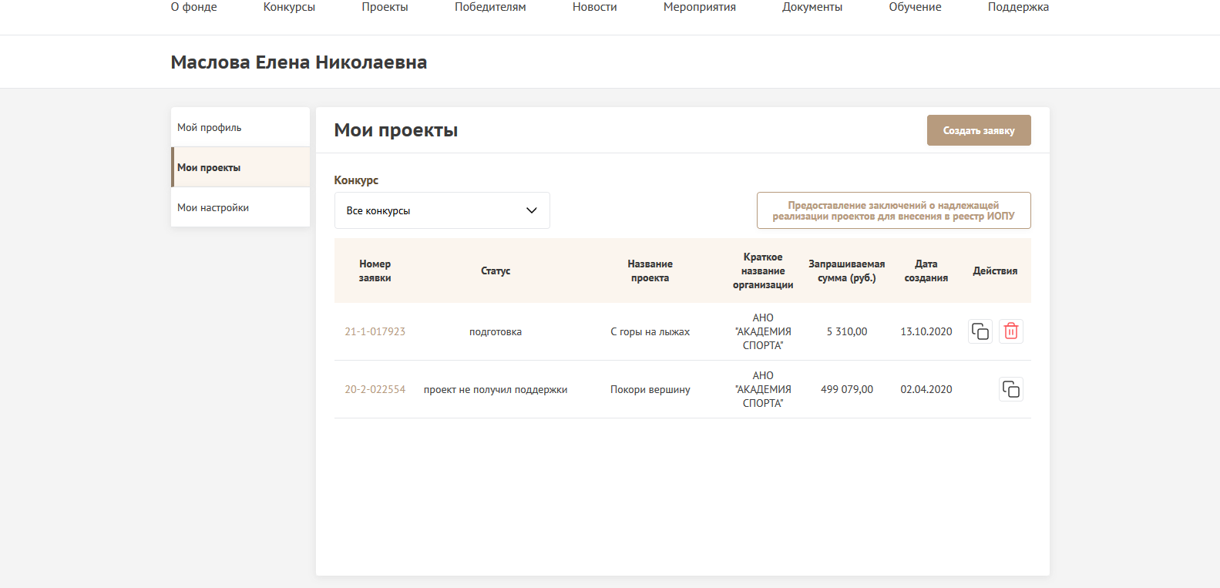

Slide 8
Получаем заключение ФПГ. Шаг 2.
Подпишите заявление электронной подписью
Фонд принимает решение о выдаче заключения о надлежащей реализации проектов либо об отказе в его выдаче в течение 30 дней со дня поступления заявления.

Slide 9
Основания для отказа в выдаче заключения:
реализация проектов, по которым запрошено заключение, признана ненадлежащей (не исполнены существенные условия договора о предоставлении гранта, либо имеется просроченная задолженность по возврату фонду средств гранта)
деятельность в рамках проектов, по которым запрошено заключение, не соответствует приоритетным направлениям деятельности в сфере оказания общественно полезных услуг, указанным в заявлении о выдаче заключения
общественно полезные услуги, указанные в заявлении, не соответствуют приоритетным направлениям в сфере оказания общественно полезных услуг, по которым осуществлялась деятельность по проекту
в заявлении о выдаче заключения содержатся недостоверные сведения, либо заявление оформлено ненадлежащим образом
Заявление можно подать повторно в случае, если причины отказа устранимы.

Slide 10
Итог. Шаг 3.
При соблюдении этих условий победителю конкурса достаточно подать в ТУ Министерства юстиции РФ в Амурской области заявление (по установленной форме), приложив к нему заключение Фонда президентских грантов о надлежащей реализации проекта.
! Чтобы получить заключение Фонда президентских грантов о надлежащей реализации проекта, нужно обратиться за ним в фонд не ранее чем через 3 месяца и не позднее чем через 2 года после завершения проекта.

